Slide 1

Maus-tratos a Animais
Guilherme Werner, Layla Raissa, Lucas Cabral, Matheus Ribeiro.

Slide 2
Sumário
WebSite
Aplicação back-end
Integração
Banco de dados
Sistemas inteligentes

Slide 3

Front-end

Slide 4
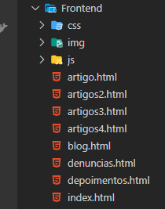
Front-end
Páginas HTML
Códigos JavaScript
Folhas de estilos customizadas
Imagens e ícones extras

Slide 5


Back-end
Servidor Web
Banco de Dados

Slide 6
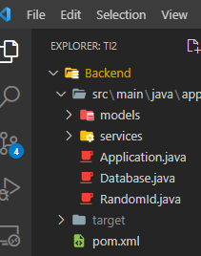
Back-end
Modelos de dados
Serviços e funções da aplicação
Controle do acesso aos dados
Implementação das regras de negócio

Slide 7
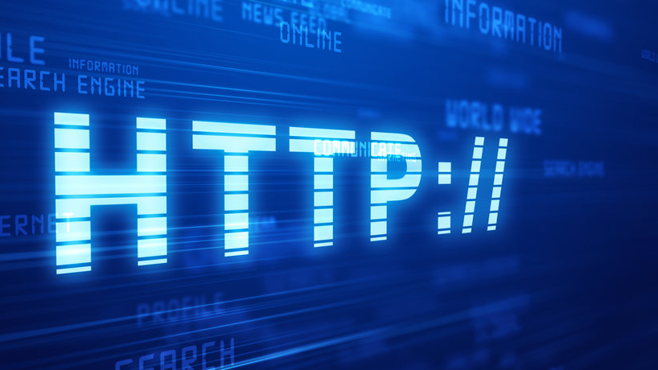
Integração
Arquitetura cliente-servidor
Protocolo HTTP
Comunicação sem estado
Interface uniforme
Troca de dados em formato JSON

Slide 8
Métodos HTTP
GET: Listar todos os registros de um modelo.
GET: Obter somente um registro através do seu identificador.
POST: Cadastrar um novo registro.
PUT: Atualizar os dados de um registro existente.
DELETE: Excluir um registro do bando de dados.

Slide 9
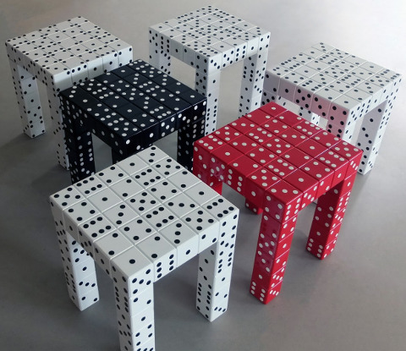
Banco de Dados
Adicionado novos atributos
Modificações para integrar com o back-end
Utilizado o SGBD PostgreSQL

Slide 10
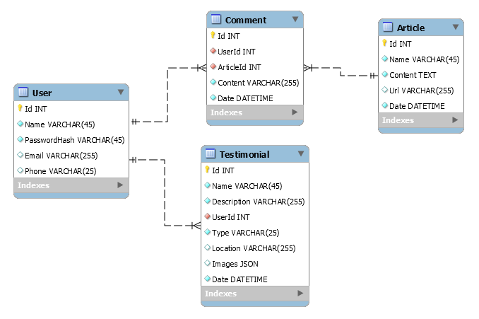

Slide 11
Sistemas Inteligentes
CATEGORIZAÇÃO
RECOMENDAÇÃO
ANÁLISE

Slide 12
Categorização
Categorização de depoimentos
Relações, tipos e subtipos de casos
Fundamental para as próximas etapas

Slide 13
Recomendação
Feedback ao usuário após depoimento
Quais ações tomar e como lidar
Cada caso de maus-trados

Slide 14
Análise
Estudo estatístico dos dados
01
Cruzamento com dados de outras fontes publicas
02
Obtenção de métricas sobre os dados
03

Slide 15
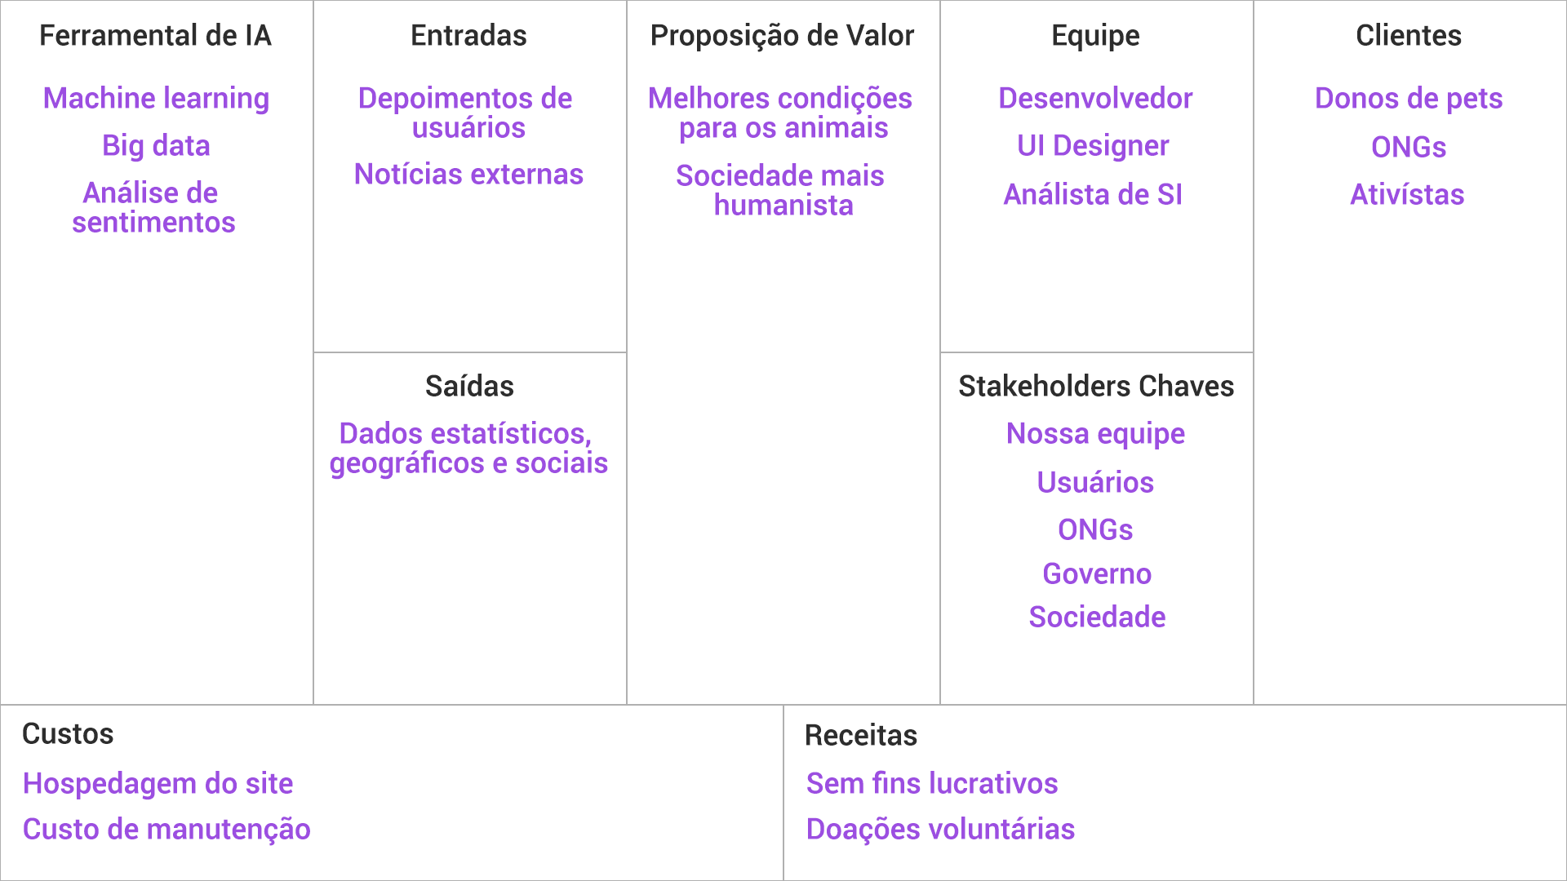

Slide 16
Repositório
https://github.com/GuilhermeWerner/TI2

Slide 17
Bibliografia
https://www.redhat.com/pt-br/topics/api/what-is-a-rest-api
https://sites.google.com/site/aulasvictormenegusso/programacao-web-2-1-semestre-2017/trabalhando-com-json-com-a-biblioteca-gson
https://www.npr.org/sections/money/2021/08/10/1025596981/how-the-pet-revolution-unleashed-a-new-top-dog-in-america
https://www.performancecanvas.com/business-intelligence-trends-in-2019

